Slide 1

O LIVRO DOS ESPÍRITOS
3ª PARTE
DAS LEIS MORAIS

Slide 2
CAPÍTULO VI
DA LEI DE DESTRUIÇÃO
DESTRUIÇÃO NECESSÁRIA E DESTRUIÇÃO ABUSIVA
CRUELDADE
GUERRAS
FLAGELOS DESTRUIDORES
ASSASSÍNIO
DUELO
PENA DE MORTE

Slide 3
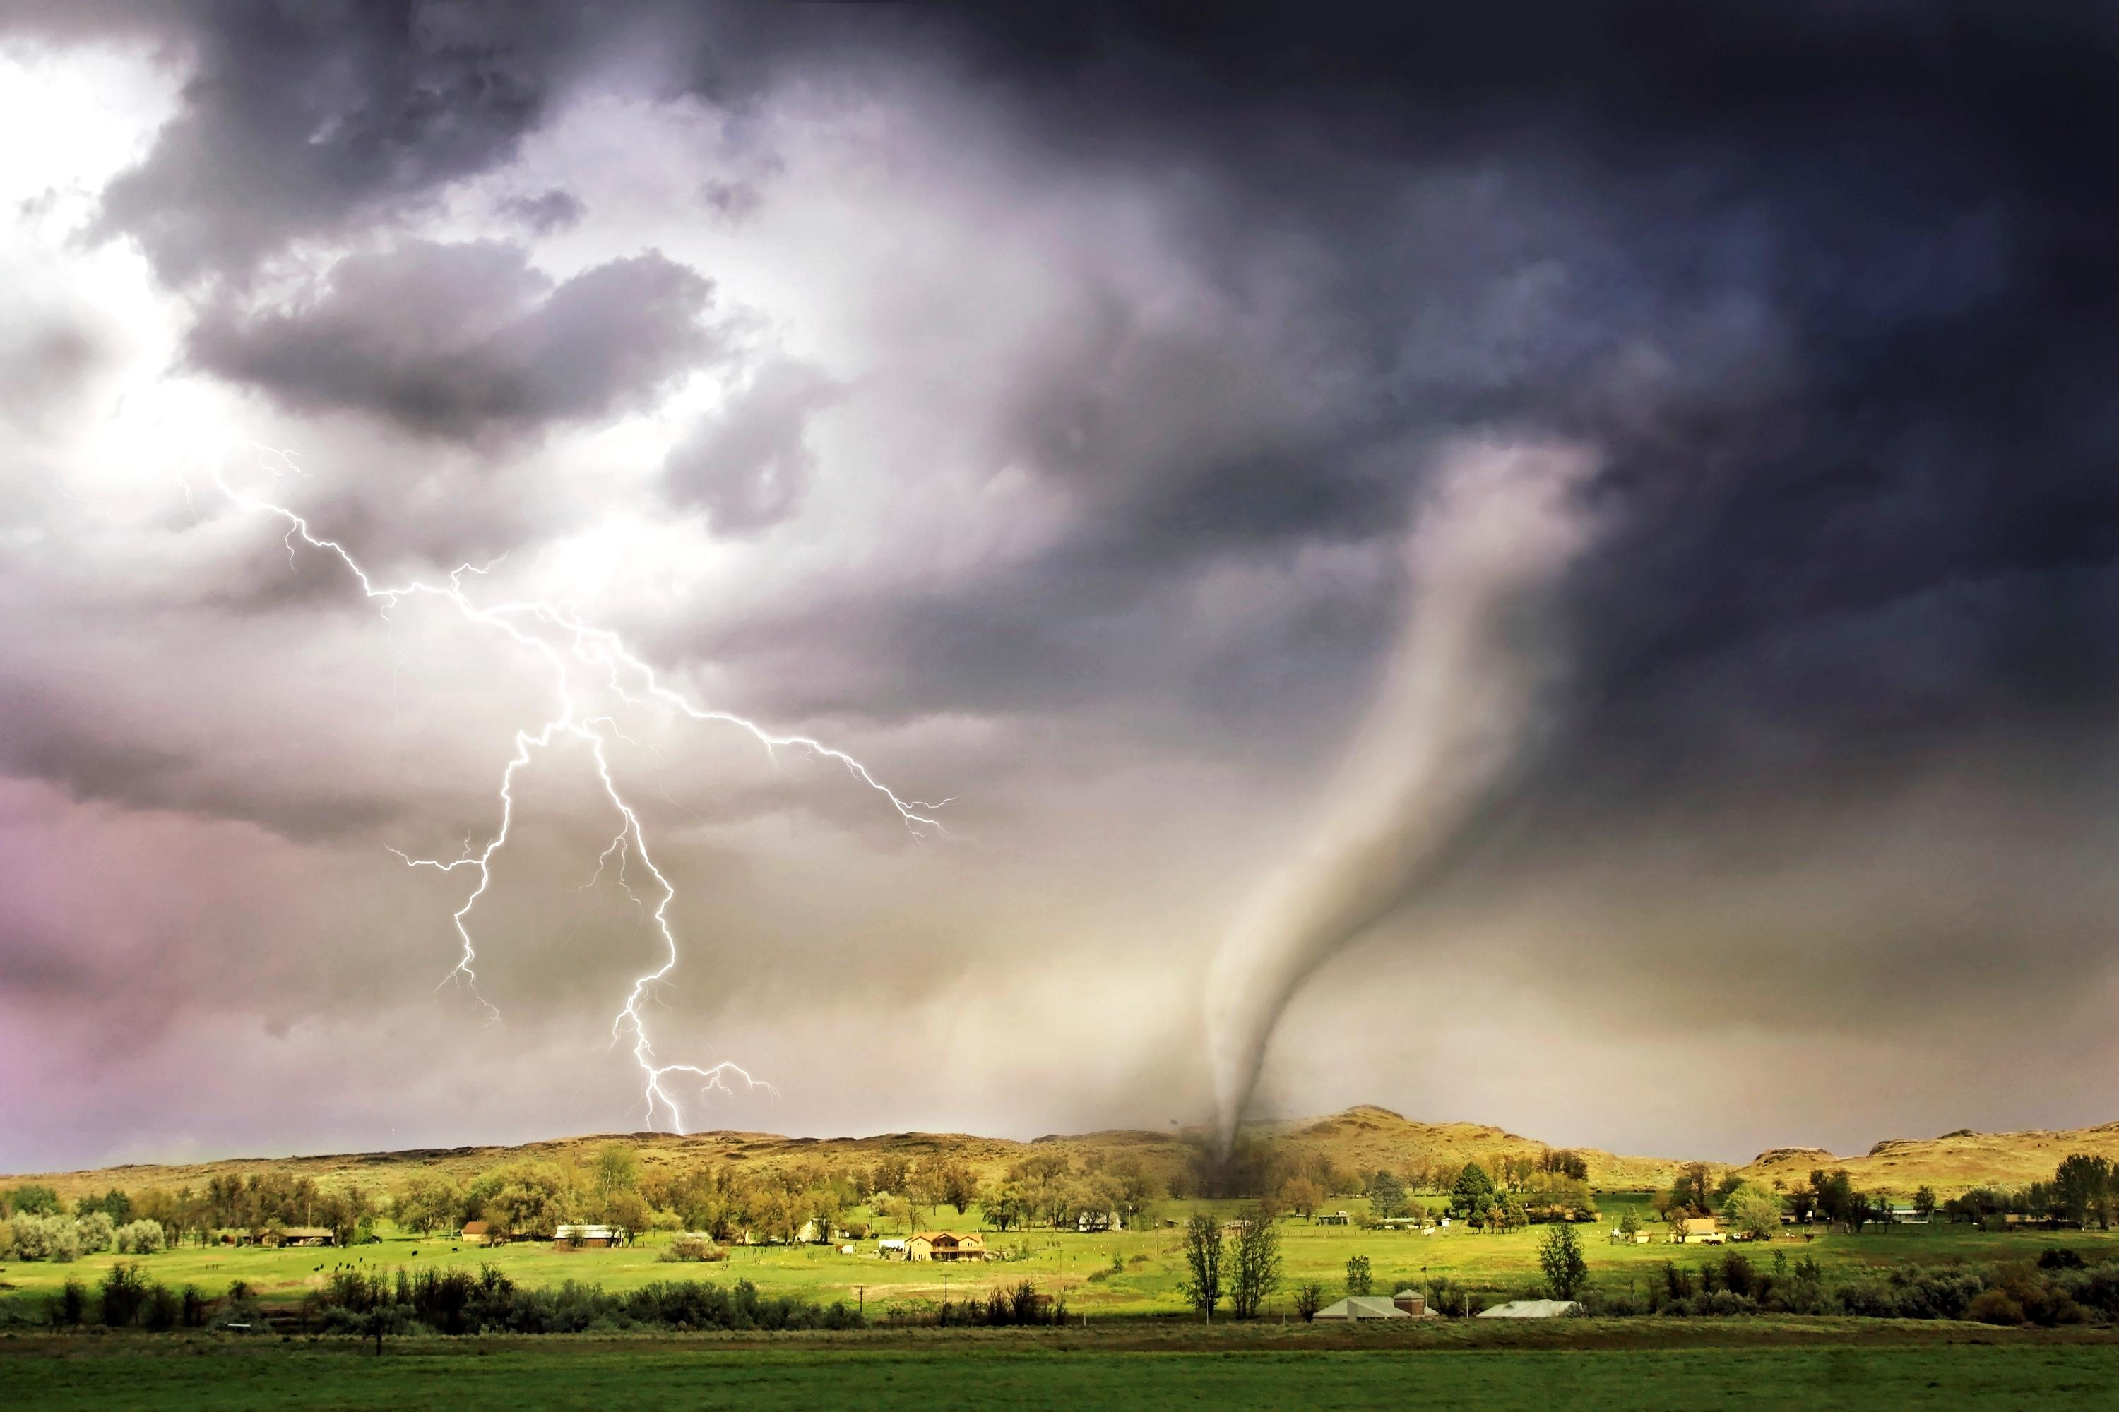
DESTRUIÇÃO
A DESTRUIÇÃO NECESSÁRIA, SIM;
A DESTRUIÇÃO ABUSIVA, NÃO.
É PRECISO QUE TUDO SE DESTRUA PARA RENASCER E SE REGENERAR.
NÃO PASSA DE UMA
TRANSFORMAÇÃO.
TEM POR FIM A RENOVAÇÃO E MELHORIA DOS SERES.
É LEI DA NATUREZA?
É O REMÉDIO AO LADO DO MAL.

Slide 4
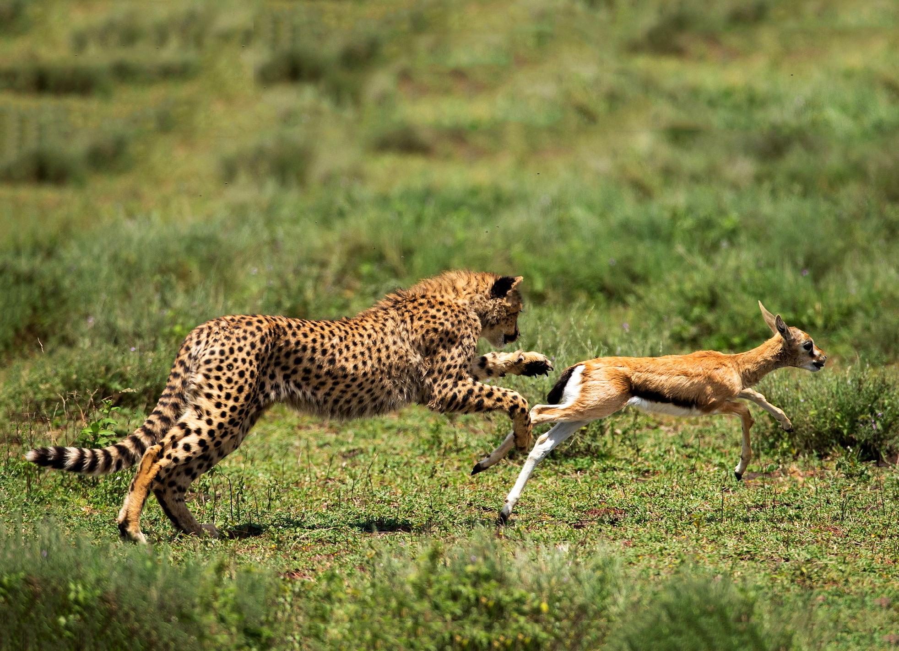
DESTRUIÇÃO NATURAL
DUPLO FIM:
O PRINCÍPIO INTELIGENTE, PARTE ESSENCIAL DO SER NÃO É DESTRUÍDO.
RECIPROCAMENTE SE DESTROEM.
EQUILÍBRIO NA REPRODUÇÃO.
UTILIZAÇÃO DOS DESPOJOS.

Slide 5
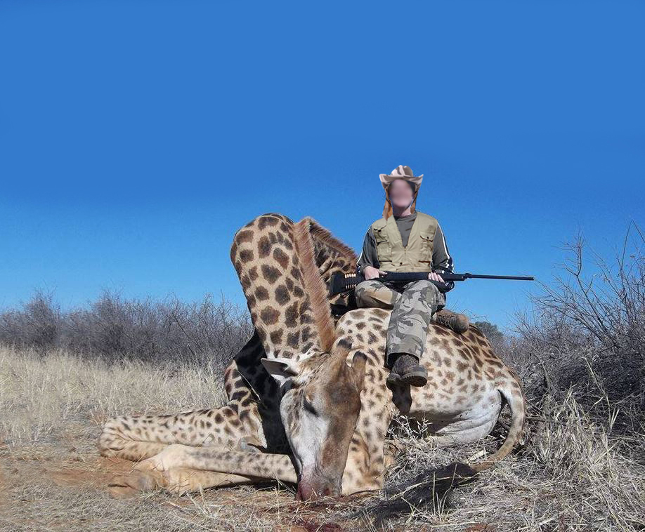
DESTRUIÇÃO ABUSIVA
PREDOMINÂNCIA DA BESTIALIDADE
SOBRE A NATUREZA ESPIRITUAL.

Slide 6
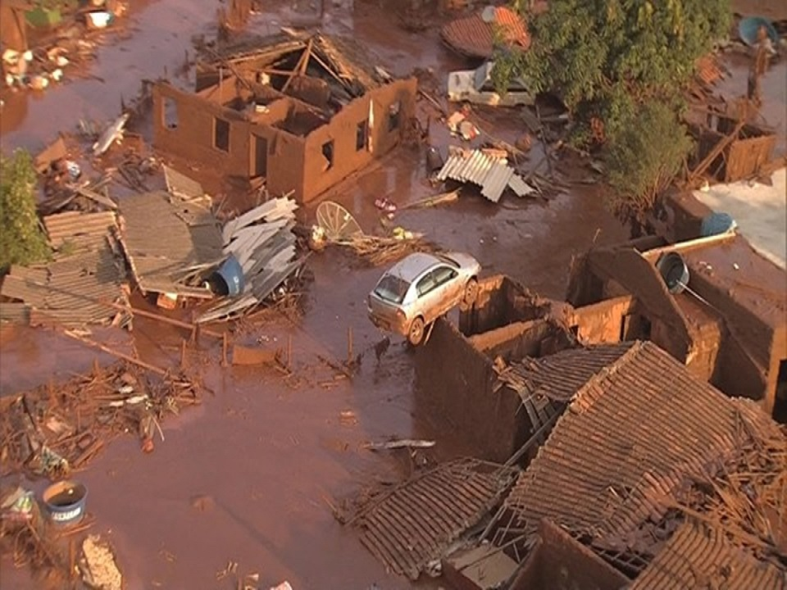
DESTRUIÇÃO ABUSIVA
TERÃO QUE PRESTAR CONTAS PELO ABUSO DA LIBERDADE.
Rompimento da barragem em
Mariana - MG

Slide 7
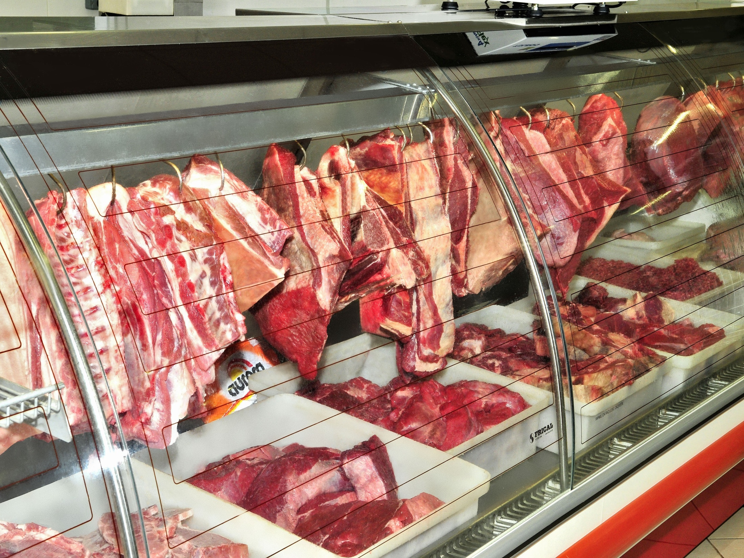
DESTRUIÇÃO DOS ANIMAIS
PELO HOMEM
PROVER O SEU SUSTENTO E
A SUA SEGURANÇA.
DIREITO REGULADO PELA
NECESSIDADE.
O ABUSO JAMAIS CONSTITUI DIREITO.

Slide 8

DESTRUIÇÃO QUE EXCEDE OS
LIMITES DA NECESSIDADE É UMA VIOLAÇÃO DA LEI DE DEUS.
A DESTRUIÇÃO ANTECIPADA OBSTA
AO DESENVOLVIMENTO DO PRINCÍPIO INTELIGENTE.
SE A DESTRUIÇÃO É NECESSÁRIA PORQUE A PRESERVAÇÃO?
PARA QUE A DESTRUIÇÃO NÃO
SE DÊ ANTES DO TEMPO.

Slide 9
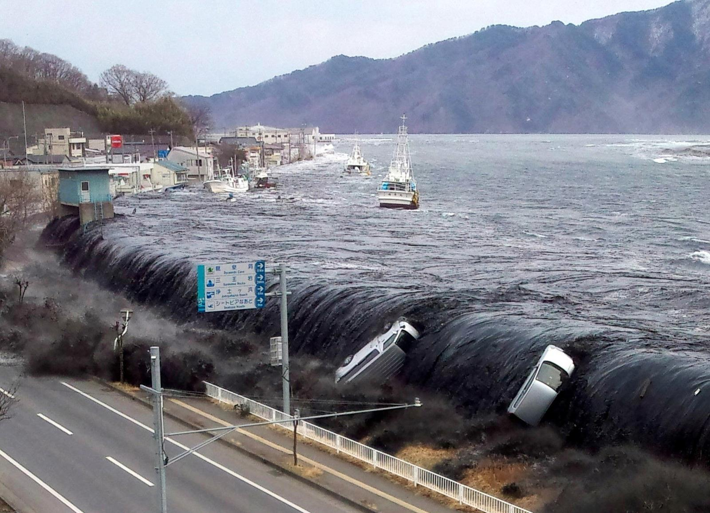
FLAGELOS DESTRUIDORES
FINALIDADES:
MUDAR AS CONDIÇÕES DE
UMA REGIÃO.
EXERCITAR PACIÊNCIA E RESIGNAÇÃO.
DESENVOLVER A INTELIGÊNCIA.
FAZER A HUMANIDADE PROGREDIR
MAIS DEPRESSA.
Tsunami no Japão - 2011

Slide 10
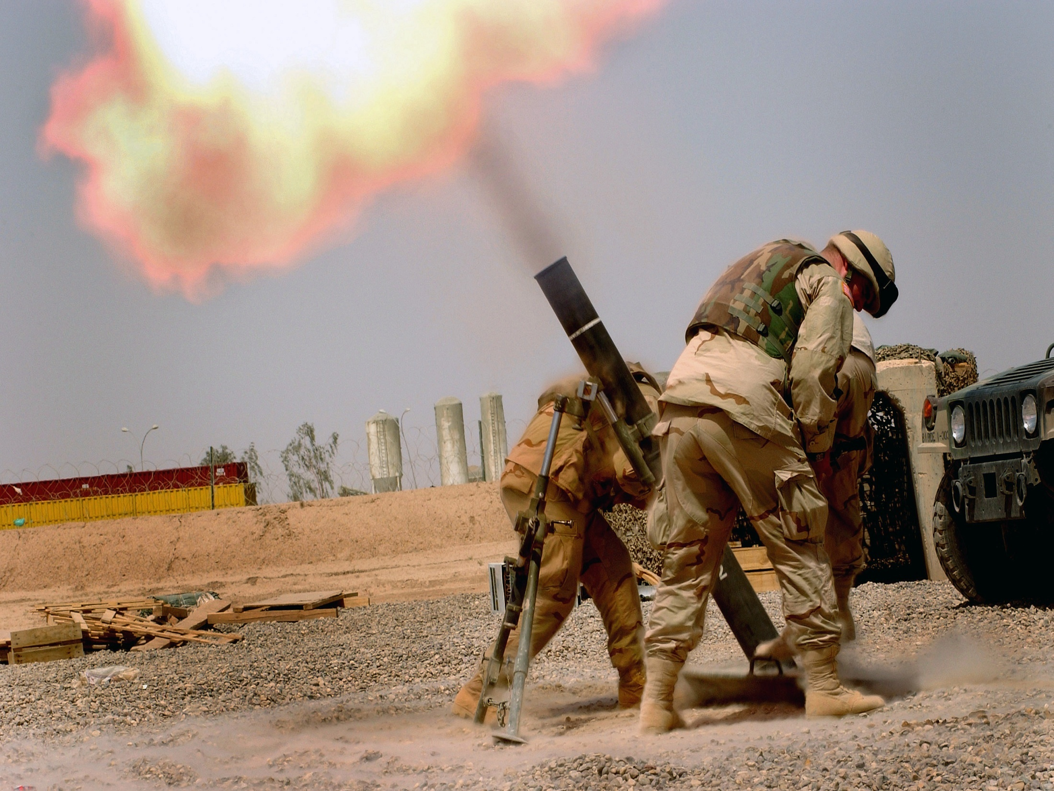
GUERRAS
CAUSAS:
PREDOMINÂNCIA DA NATUREZA ANIMAL SOBRE A NATUREZA ESPIRITUAL.
TRANSBORDAMENTO DAS PAIXÕES.

Slide 11
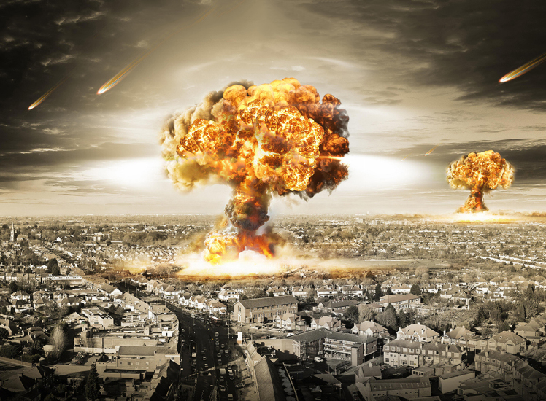
AS GUERRAS DESAPARECERÃO?
SIM!
QUANDO OS HOMENS COMPREENDEREM
A JUSTIÇA E PRATICAREM A
LEI DE DEUS.
QUANDO TODOS AGIREM COMO IRMÃOS!

Slide 12
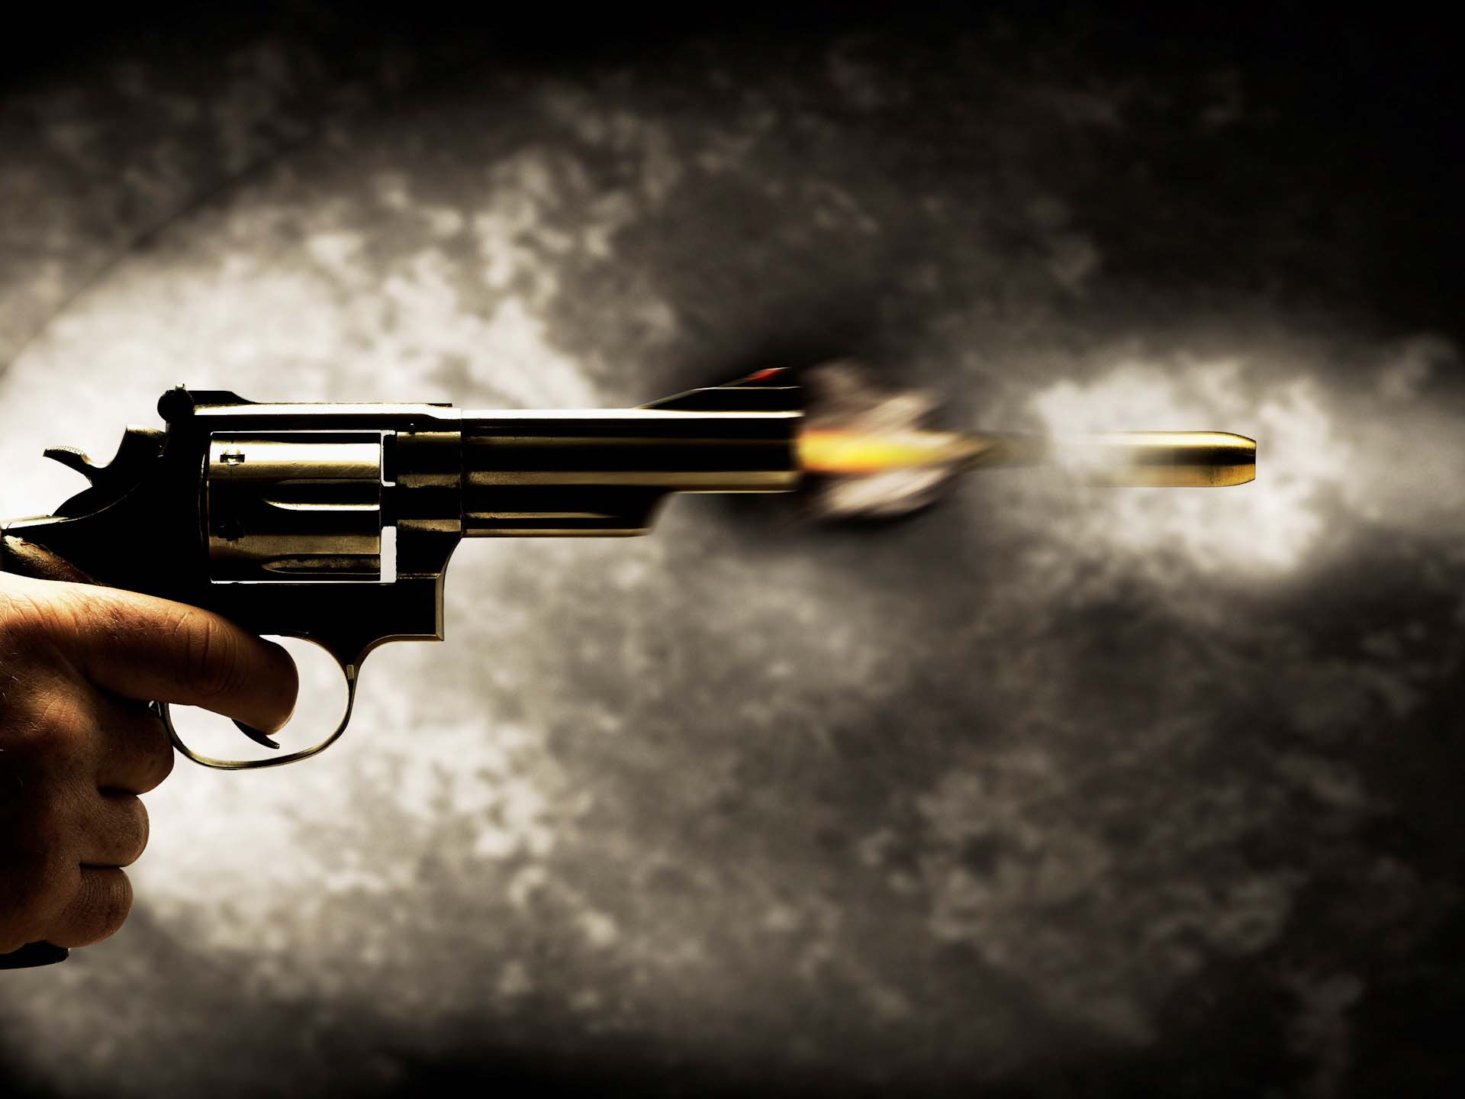
ASSASSÍNIO
DEFESA PRÓPRIA:
SÓ A NECESSIDADE O
PODE ESCUSAR.
GRAU DE CULPABILIDADE
É PROPORCIONAL À INTENÇÃO.
CRIME PERANTE A
LEI DE DEUS.

Slide 13
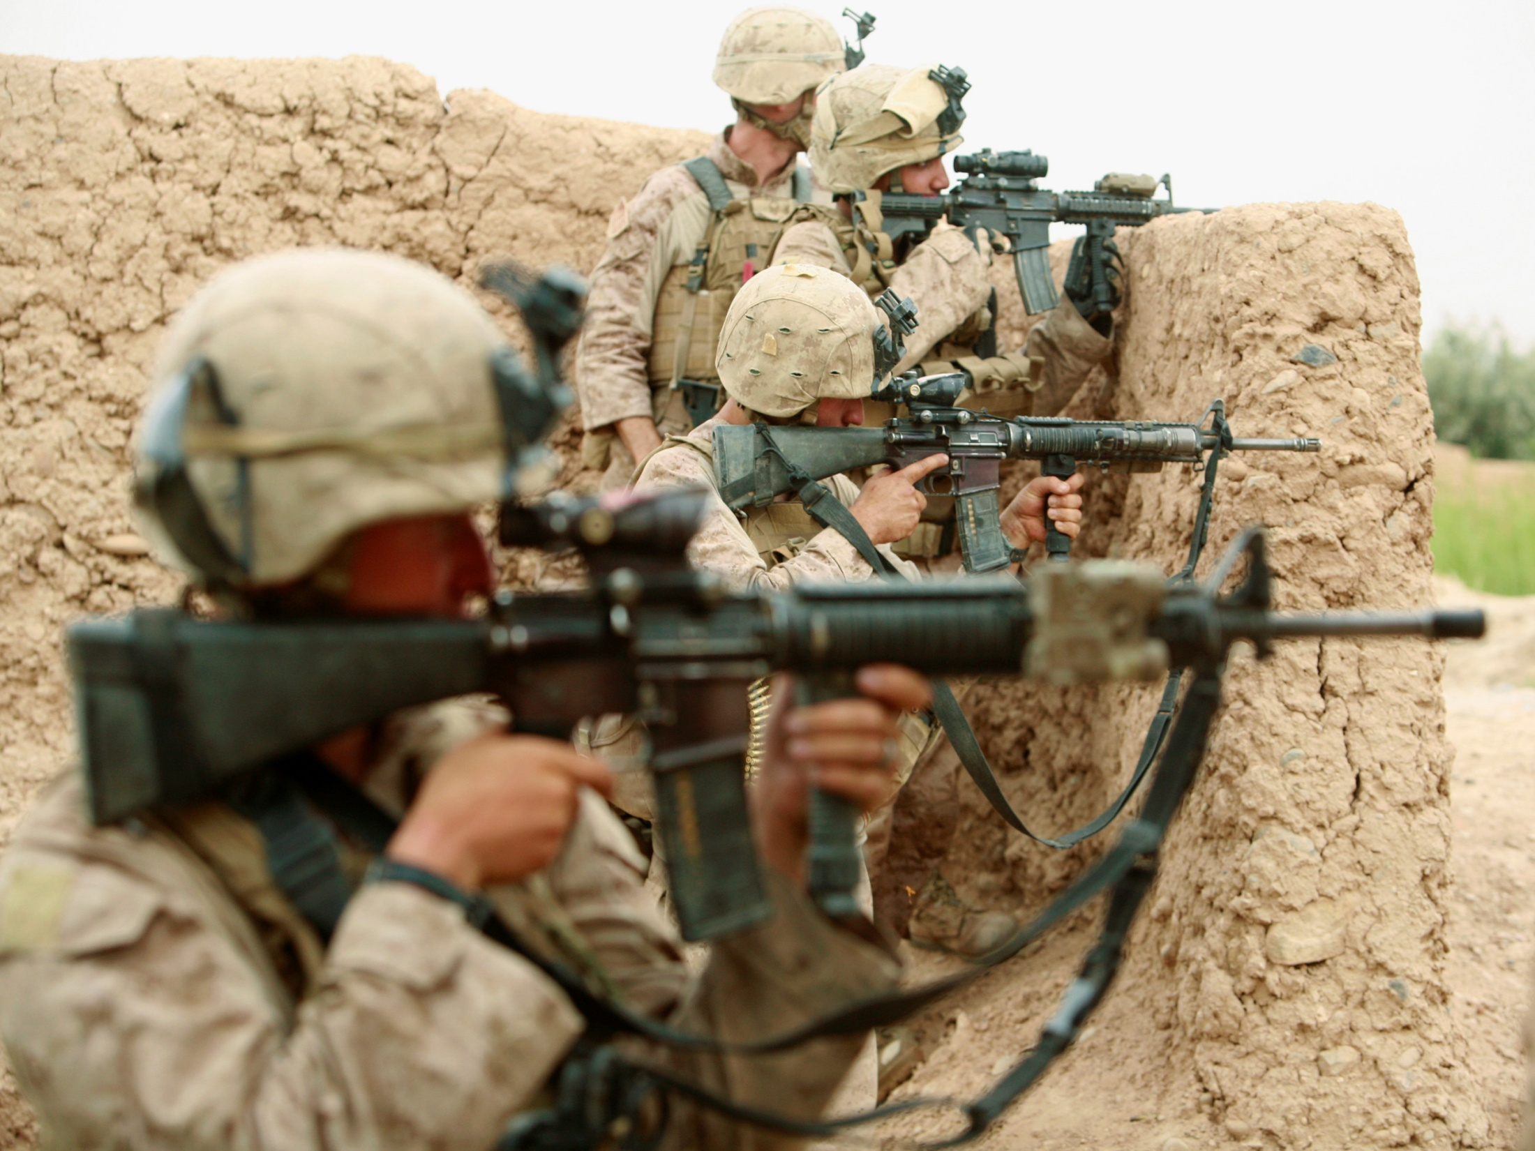
DURANTE A GUERRA
É CULPADO QUANDO COMETE CRUELDADES.
NÃO TEM CULPA QUANDO
É CONSTRANGIDO PELA FORÇA.

Slide 14
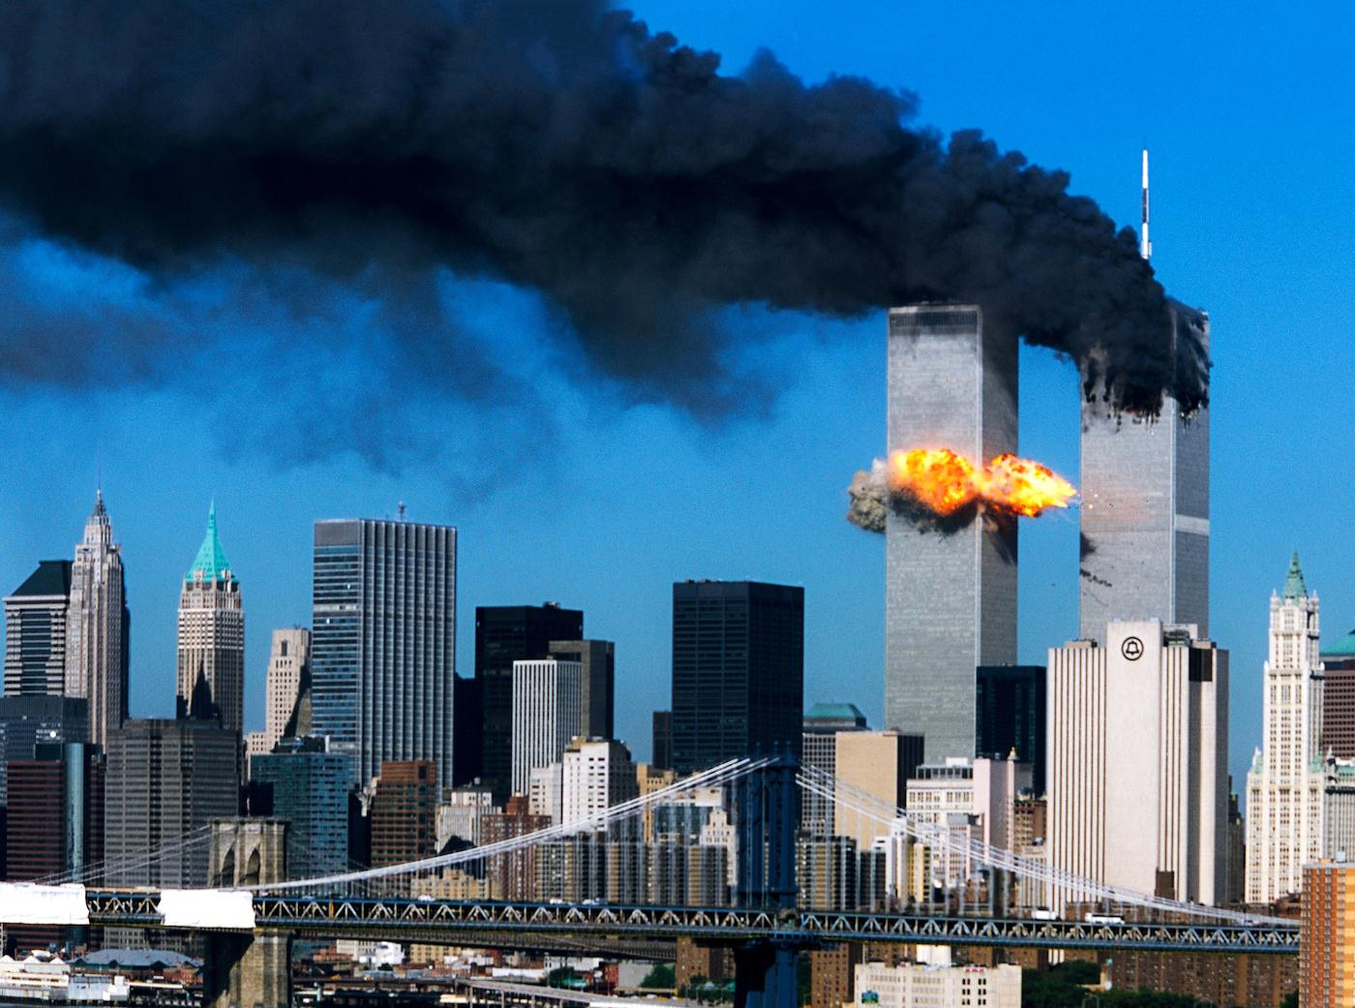
CRUELDADE
OS QUE PERSISTIREM NA CRUELDADE DESAPARECERÃO DA TERRA PARA RENASCEREM EM MUNDOS COMPATÍVEIS COM A SUA EVOLUÇÃO.
DERIVA DA FALTA DE
DESENVOLVIMENTO DO SENSO MORAL.
RESULTA SEMPRE DE UMA
NATUREZA MÁ.
ESPÍRITOS DE ORDEM INFERIOR PODEM ENCARNAR ENTRE HOMENS ADIANTADOS COM O OBJETIVO DE SE ADIANTAREM.
Atentado de 11 de Setembro de 2001.

Slide 15
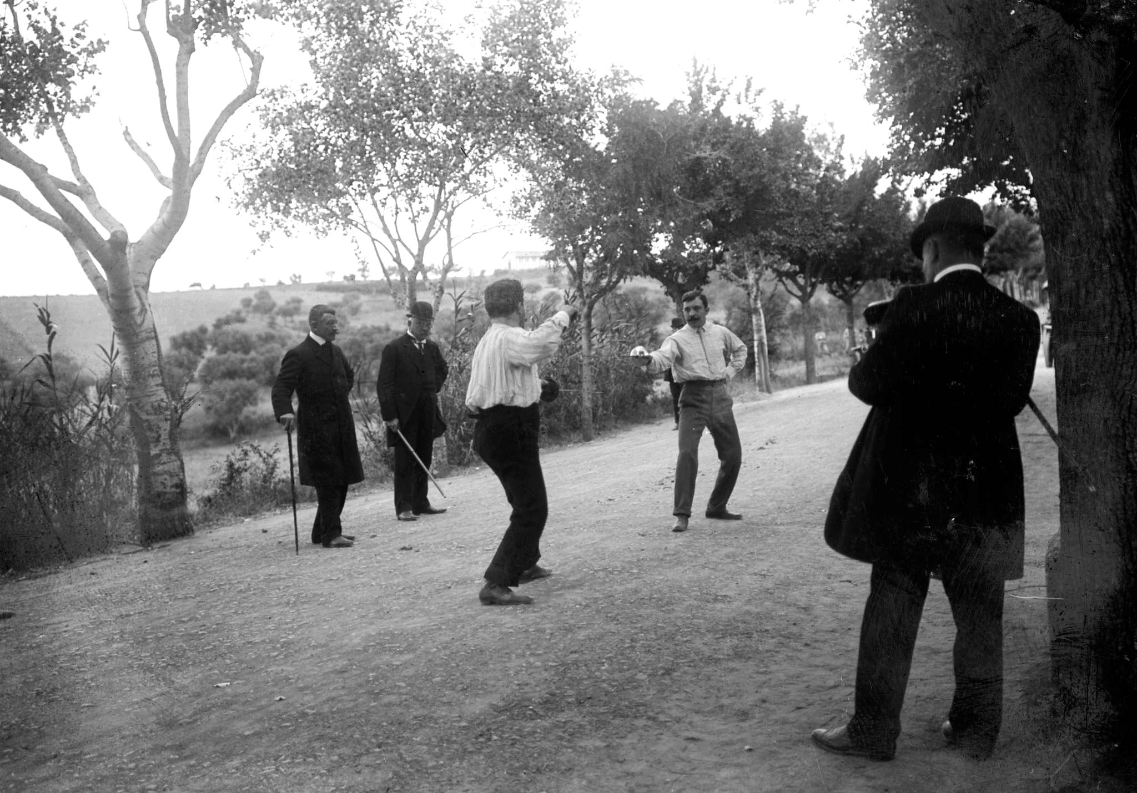
DUELO
A VERDADEIRA HONRA ESTÁ
EM CONFESSAR-SE CULPADO
E EM PERDOAR.
COSTUME ABSURDO E
BÁRBARO JÁ EXTINTO.
PONTO DE HONRA ENVOLVE
ORGULHO E VAIDADE.
É UM SUICÍDIO E UM ASSASSÍNIO.

Slide 16
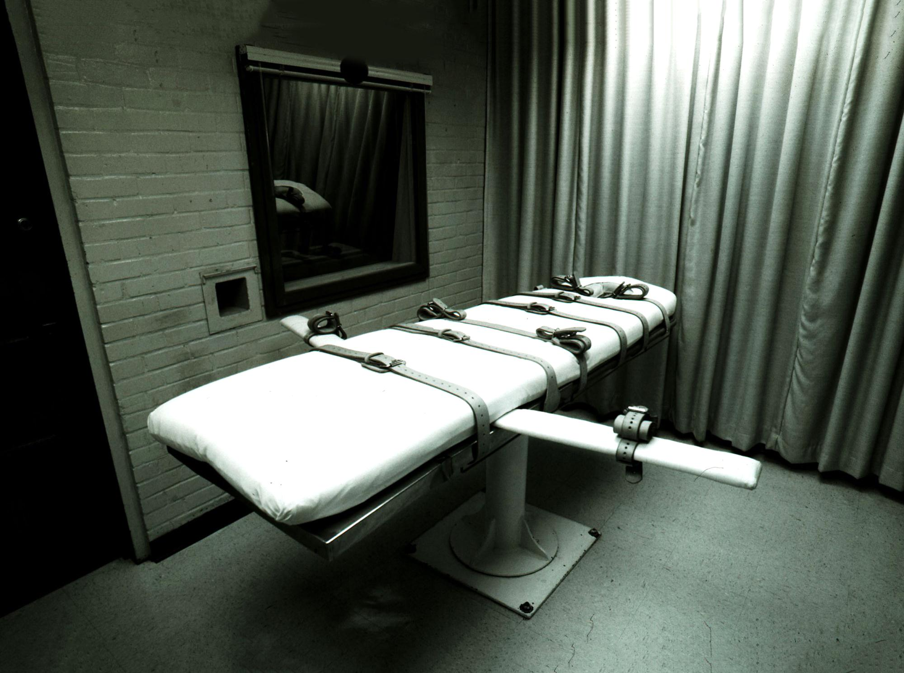
PENA DE MORTE
É PRECISO ABRIR AO CRIMINOSO
A PORTA DO ARREPENDIMENTO,
E NÃO FECHÁ-LA.
AO DESAPARECER MARCARÁ UM PROGRESSO NA HUMANIDADE.

Slide 17

O HORROR À DESTRUIÇÃO
CRESCE COM O DESENVOLVIMENTO
INTELECTUAL E MORAL DO HOMEM.

